Slide 1


FOOD BOOK
Application Project

Slide 2
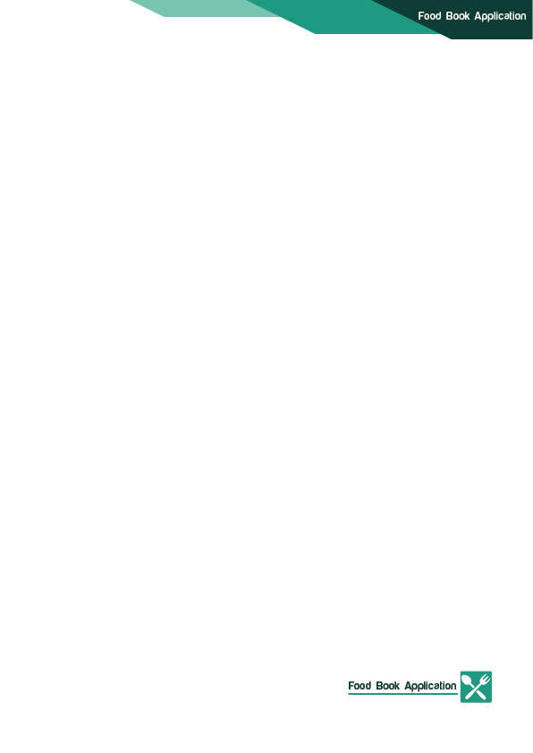
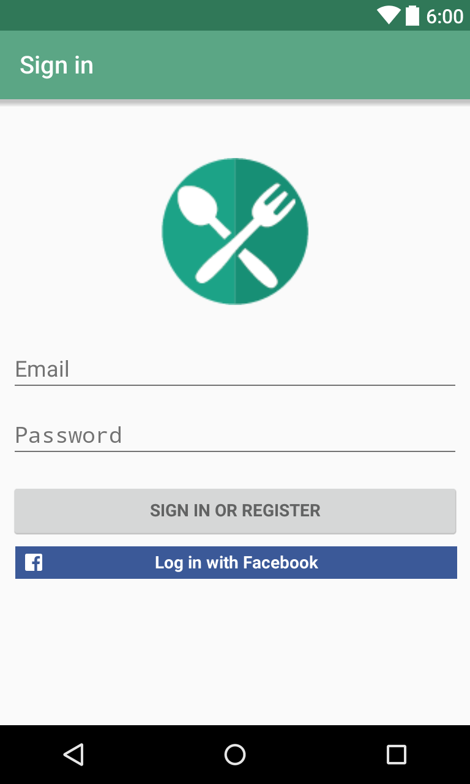
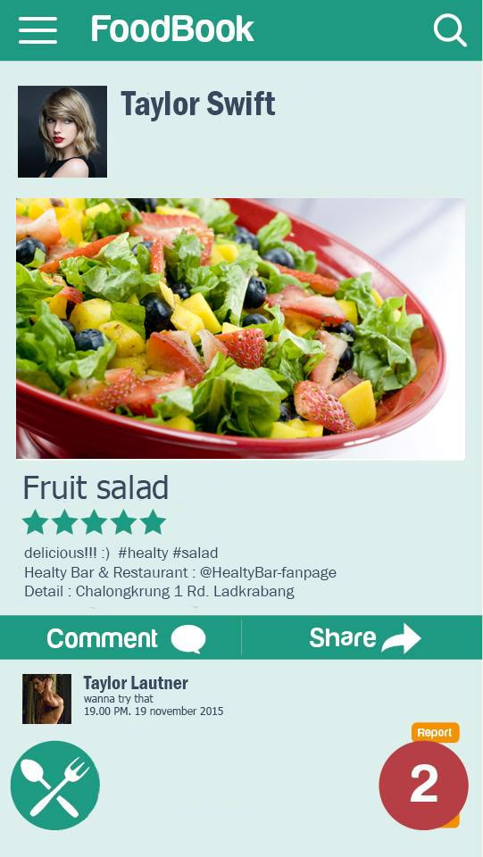
WHAT IS FOODBOOK APPLICATION ?

Slide 3
WHAT IS FOODBOOK APPLICATION ?
เป็นแอปพลิเคชันที่สำหรับบุคคลที่สนใจในเรื่องของอาหารเพื่อสุขภาพ
ผู้ใช้สามารถสมัครสมาชิกผ่านทาง Foodbook application หรือ
ล็อกอินผ่านบัญชี facebook
ผู้ใช้สามารถจัดการบัญชีความเป็นส่วนตัวได้
ตัวแอปพลิเคชั่นสามารถค้นหาอาหารและร้านอาหารได้จากสถานที่
ราคา ประเภทของอาหารและแท็ก

Slide 4
WHAT IS FOODBOOK APPLICATION ?
สามารถอัพโหลดและแชร์รูปภาพพร้อมทั้งคำอธิบายรายละเอียด
ใต้รูปภาพที่เกี่ยวกับอาหารได้
สามารถแก้ไขและลบรูปภาพหรือคำอธิบายที่ผู้ใช้โพสต์เองได้
สามารถแสดงความคิดเห็นต่อรูปภาพได้
สามารถแก้ไขหรือลบความคิดเห็นของตนเองได้
ผู้ใช้สามารถให้คะแนนอาหารที่ชื่นชอบได้จากการโหวตให้ดาว

Slide 5
WHAT IS FOODBOOK APPLICATION ?
สามารถค้นหาผู้ใช้รายอื่นได้จากรายชื่อผู้ใช้ทั้งหมด
ผู้ใช้สามารถกดติดตามหรือเลิกติดตามผู้ใช้รายอื่นได้
ตัวแอปพลิเคชั่นมีหน้านิวฟีดที่สามารถแสดงข่าวสารของอาหารที่ได้รับความนิยมหรืออาหารล่าสุดที่ถูกรีวิว

Slide 6
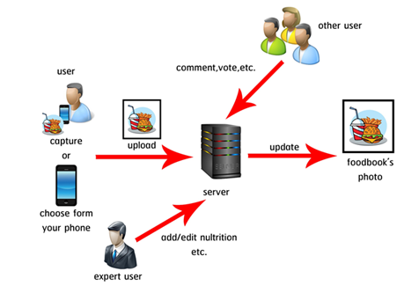
APPLICATION ARCHITECTURE

Slide 7
APPLICATION ARCHITECTURE
รูปแบบการทำงานจึงเป็นแบบค้นหาและจัดการข้อมูลซึ่งต้องทำงานที่ระบบของผู้ให้บริการเป็นส่วนใหญ่ ดังนั้นตัว Application จึงพิจารณาใช้ระบบแบบ Client-Server Architecture เพื่อให้ข้อมูลถูกจัดการอยู่ภายใน Server และให้ Client เป็นผู้รับข้อมูลจาก Server มาแสดงผลและส่งข้อมูลจาก User เข้าสู่ Server

Slide 8
APPLICATION ARCHITECTURE
Client-Server Architecture
Client แสดงผลข้อมูลจาก Server โดยผ่าน Android Device (Presentation Logic) และส่งข้อมูลของ User เช่น ตำแหน่งปัจจุบันสำหรับการค้นหารูปโดยสถานที่ใกล้เคียง รูปภาพและรายละเอียดสำหรับการโพสต์รูปอาหาร จึงทำให้ Client ไม่จำเป็นต้องมีการประมวลผลข้อมูลจาก User

Slide 9
APPLICATION ARCHITECTURE
Client-Server Architecture
Server ทำการจัดเก็บข้อมูลรูปภาพของ User (Data Access Logic) ลงฐานข้อมูลของผู้ให้บริการ (Data Storage) และนำข้อมูลดังกล่าวมาค้นหา จัดเรียง และประมวลผลตามข้อมูลที่มีอยู่ของแต่ละ User และข้อมูลที่ User ส่งมาผ่านโดย Client (Application logic)

Slide 10
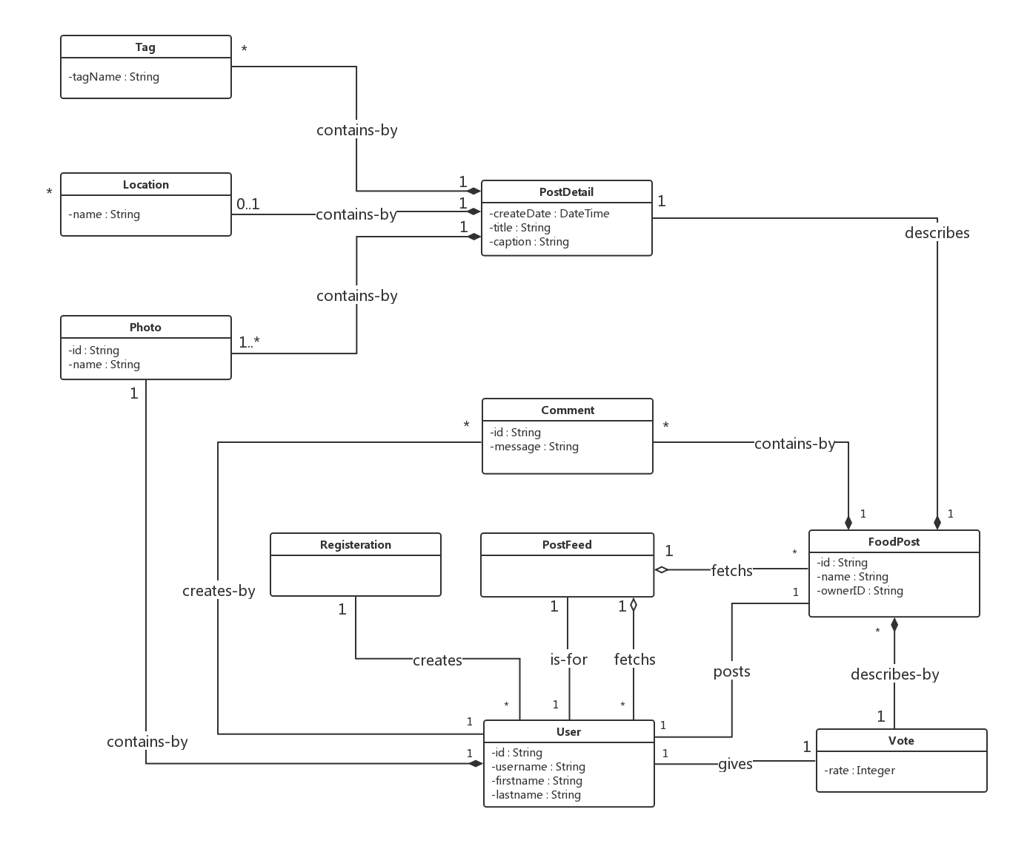
Domain Model

Slide 11
Domain Model
Foodbook ประกอบด้วย Class ทั้งหมด 15 Class ดังนี้
1. Comment
2. FoodBook
3. FoodPost
4. Location
5. Photo
6. PostDatastore
7. PostDetail
8. PostFeed
9. PostManagement
10. Registration
11. Tag
12. User
13. UserDatastore
14. UserManagement
15. Vote

Slide 12
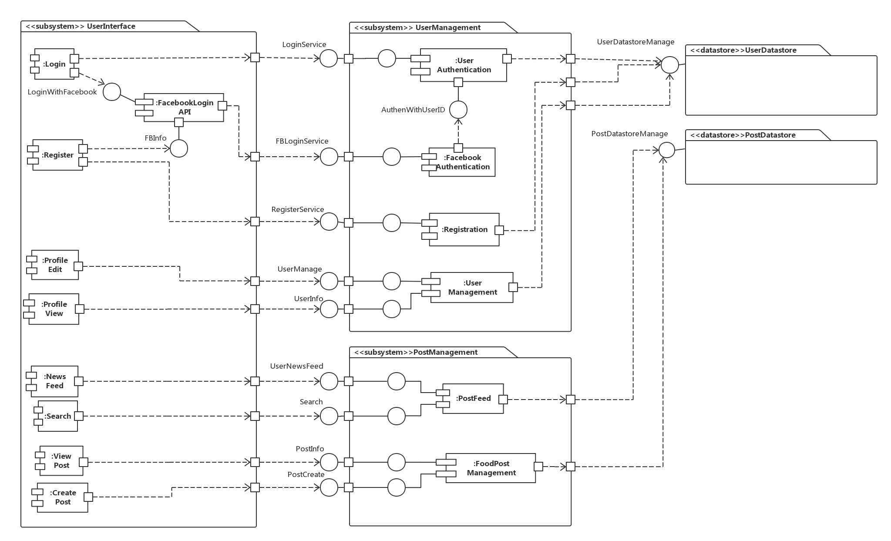
Subsystems / Component
Architecture ของส่วน AndroidUserInterface
Architecture ของส่วน UserManagement
Architecture ของส่วน PostManagement

Slide 13
Subsystems / Component
AndriodUserInterface
ประกอบด้วย 9 Subsystems
CreatePost
FacebookLoginAPI
Login
NewsFeed
ProfileEdit
ProfileView
Register
Search
ViewPost

Slide 14
Subsystems / Component
UserManagement
ประกอบด้วย 4 Subsystems
FacebookAuthentication
Registration
UserAuthentication
UserProfileManage

Slide 15
Subsystems / Component
PostManagement
ประกอบด้วย 2 Subsystems
FoodPost
PostFeed

Slide 16
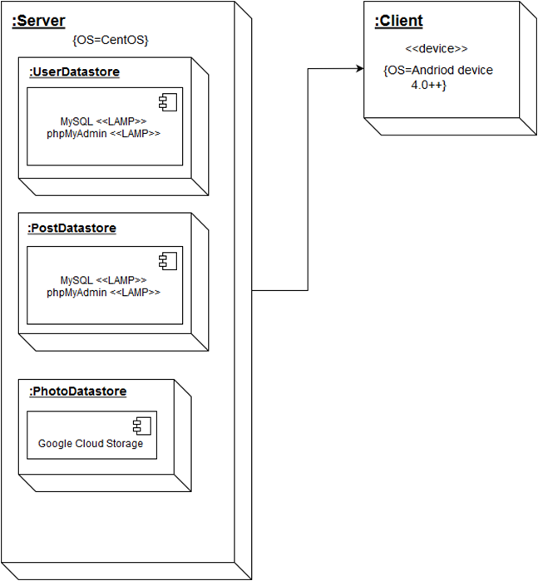
Deployment Diagrams

Slide 17
Deployment Diagrams
ระบบส่วน Client ใช้ Java ในการเขียน application และใช้ Android Studio ในการพัฒนา
Client ติดตั้งในระบบปฎิบัติการ Android version 2.3.6 ขึ้นไป
Android Studio ติดตั้งในระบบปฎิบัติการ Windows
ระบบส่วน Server ใช้ Java ในการเขียนและใช้ IntelliJ IDEA ในการพัฒนา
Server ติดตั้งในระบบปฎิบัติการ CentOS
IntelliJ IDEA ติดตั้งในระบบปฎิบัติการ Windows

Slide 18
Deployment Diagrams
ระบบส่วน UserDatastore และ PostDatastore ใช้ MySQL ในการทำงานและใช้ phpMyAdmin ในการช่วยจัดการ
MySQL ติดตั้งพร้อมกับ LAMP ในระบบปฎิบัติการ CentOS
phpMyAdmin ติดตั้งพร้อมกับ LAMP ในระบบปฎิบัติการ CentOS
*ระบบส่วน PhotoDatastore กำลังพิจารณาใช้งาน cloud storage ในเบื้องต้นจะใช้ CentOS เป็น Server เก็บ

